Slide 1
Проект
По продуктивной деятельности во второй младшей группе №4 «Дельфинчики».
«Осенняя красавица».
Шекшаева А.С., воспитатель
МБДОУ «Большеелховский детский
сад№1 комбинированного вида»

Slide 2
длительность проекта: 1 неделя ИДЕЯ проекта: интеграция совместной и самостоятельной деятельности детей в процессе освоения задач образовательных областей «Познавательное развитие», «Художественно -эстетическое развитие», «Речевое развитие» в условиях ФГОС. Участники проекта: Дети второй младшей группы №4 «Дельфинчики», воспитатели и помощник воспитателя. Задачи:
Образовательные: продолжать учить детей умению наносить точки легкими движениями, прикладывая пальчик к бумаге; вызывать интерес к теме изображения, принятия ее детьми.
Развивающие: закреплять знание основных цветов, побуждать детей называть их; развивать эстетическое восприятие.
Воспитательные: воспитывать аккуратность, эмоциональный отклик на осеннюю природу.

Slide 3
Организационный этап
Подготовка материалов:
Подбор наглядных и дидактических материалов: сюжетные картинки «Осень», «Листопад».
Подбор литературы и предварительное чтение: А. Плещеев. «Осень», М. Пришвин «Листопад».
Подготовка материалов для творческой деятельности: лист бумаги с изображением дерева, гуашь(желтого и красного цвета), салфетки.
Предварительная работа: рассматривание картин про осень, наблюдение за листопадом на прогулке, из окна в группе, пение песен, слушание стихов на осеннюю тематику «Осень наступила», «Падают, падают, листья».

Slide 4
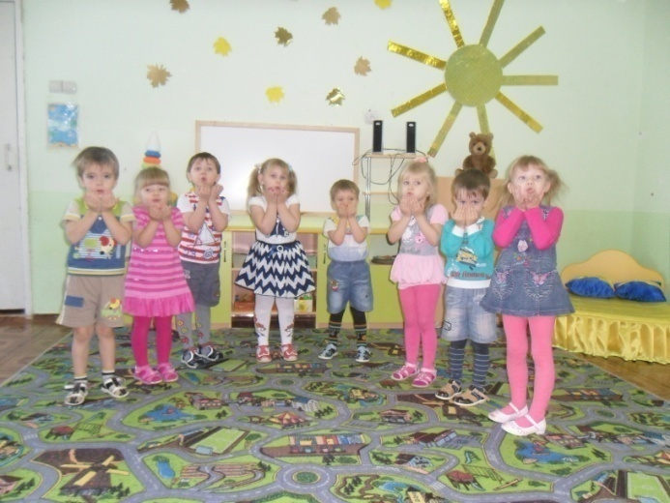
Продуктивный этап
Организационный момент: звучит спокойная, плавная музыка, означающая момент сбора детей в «круг друзей».
Введение в проблему:
Если на деревьях листья пожелтели
Если в край далекий птицы улетели,
Если небо хмурое, если дождик льется
Это время года осенью зовется!
-Какое время года наступило?(Наступила осень).
-Какого цвета листья на деревьях осенью?
(Осенью на деревьях листья желтые, красные).
-Что происходит осенью, когда дует ветер?
(Когда осенью дует ветер, листья падают).
Ребята, когда листья падают, как можно назвать это одним словом. (Это листопад).

Slide 5
Формирование проблемы
Стук в дверь.
Воспитатель: Ой, ребята, кто-то стучится в дверь.
(Появляется медведь)
Медведь: Здравствуйте, ребята!
Воспитатель: Здравствуй, медведь.
Медведь: Как у вас весело, хорошо. А у нас в лесу темно. Птиц совсем не слышно. И у всех деревьев облетели листья. (показывает деревья)
Воспитатель: Ребята, что произошло в лесу? (листопад) Ты, медведь, не грусти. Сейчас мы нарисуем на твоих деревьях новые листья.
Разработка плана действий
-Как можно рисовать листья?
-Можно нарисовать листья карандашом;
-Можно нарисовать листья красками;
-Можно наклеить листья;
-Можно нарисовать листья пальчиком.
(выбрали рисование пальчиком)

Slide 6
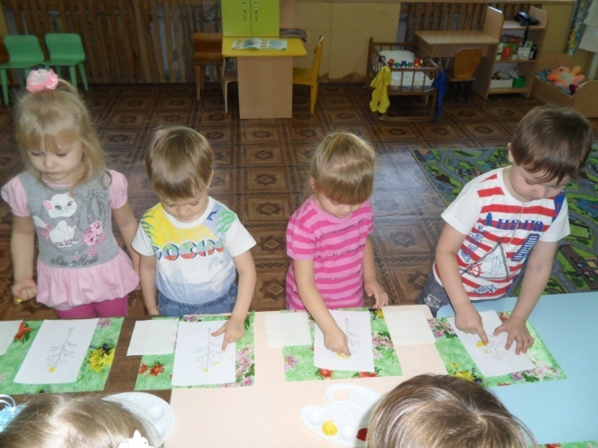
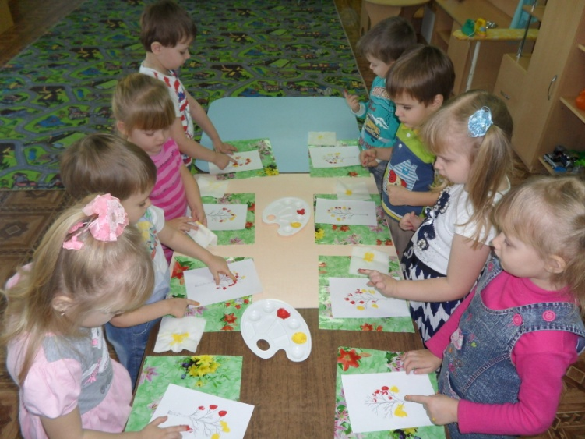
Творческая деятельность детей
Дети пальчиками рисуют на деревьях листья желтого и красного цвета.

Slide 7
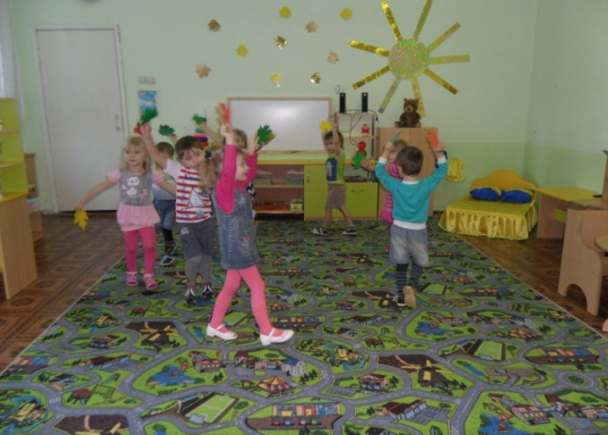
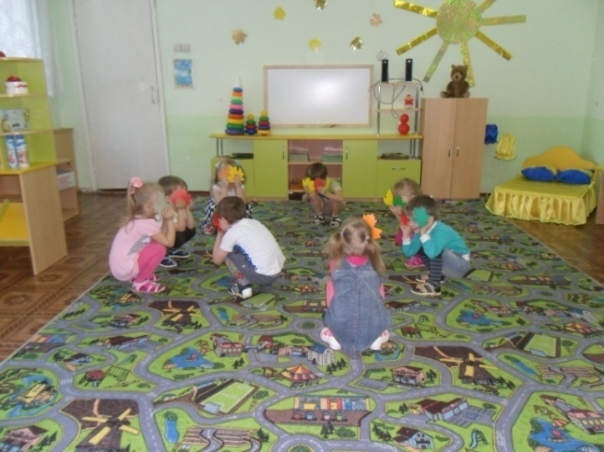
Поэтапное решение проблемы
Воспитатель: Вот мы и закончили. Что за картина у нас получилась? (получился красивый осенний лес)
Воспитатель: Ребята, что произойдет если в лесу опять подует ветер? (будет листопад)
Физкультминутка «Листопад»
Листопад, листопад,
Листья желтые кружат
Листопад, листопад
Листья по ветру летят
Покружились, покружились
И на землю опустились.

Slide 8
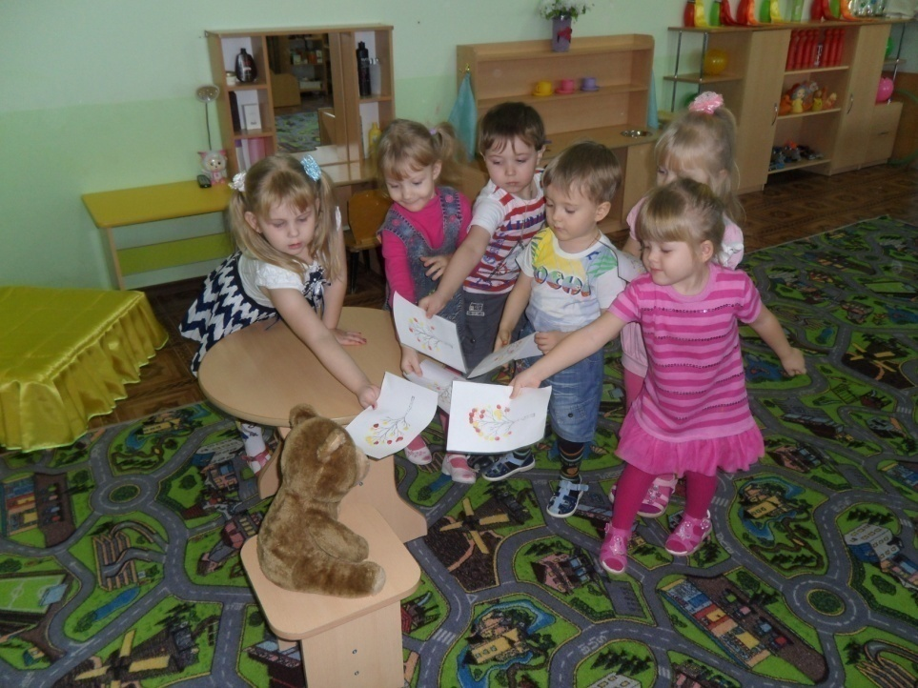
Презентативный этап
Дети рассказывают о своей работе, и дарят мишке осеннее дерево.

